Slide 1

Hello. Lab
TEAM 단꾸코
최승용 이준석 김지민 김채은 박찬진
제1차 PT (2021. 10. 04)

Slide 2
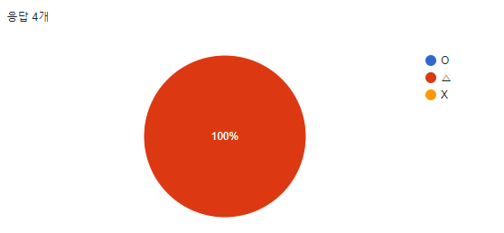
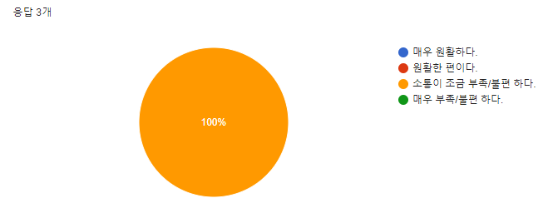
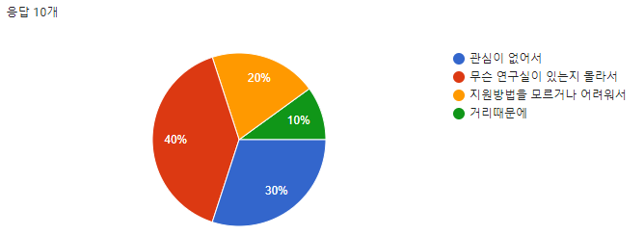
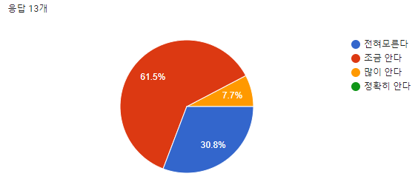
01. 주제 선정 배경
설문조사
지원한 연구실에 대한 정보를 정확히 알고 지원했다.
연구실 내의 소통이 원활하다고 생각한다.
(연구생일 경우만 답변)
현재 자신이 다니는 학과에 어떠한 연구실들이 있는지 알고 있다.
연구실에 지원해본 적이 없다면, 지원하지 않은 이유는?

Slide 3

01. 주제 선정 배경
연구실 통합 관리 플랫폼 Hello. Lab

Slide 4


02. 현황 분석
기존 서비스 현황

Slide 5
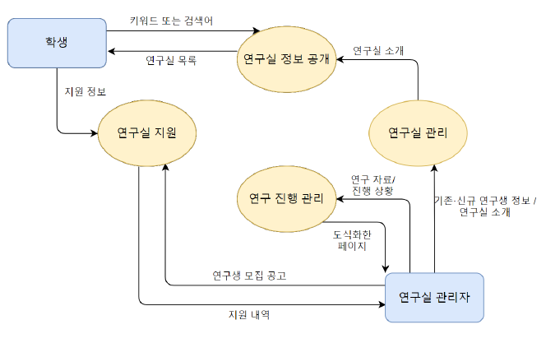
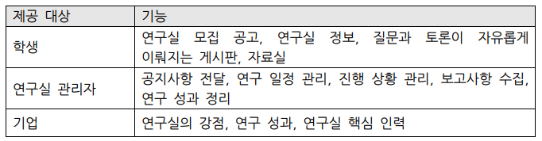
03. 서비스 흐름도 및 제공 대상

Slide 6
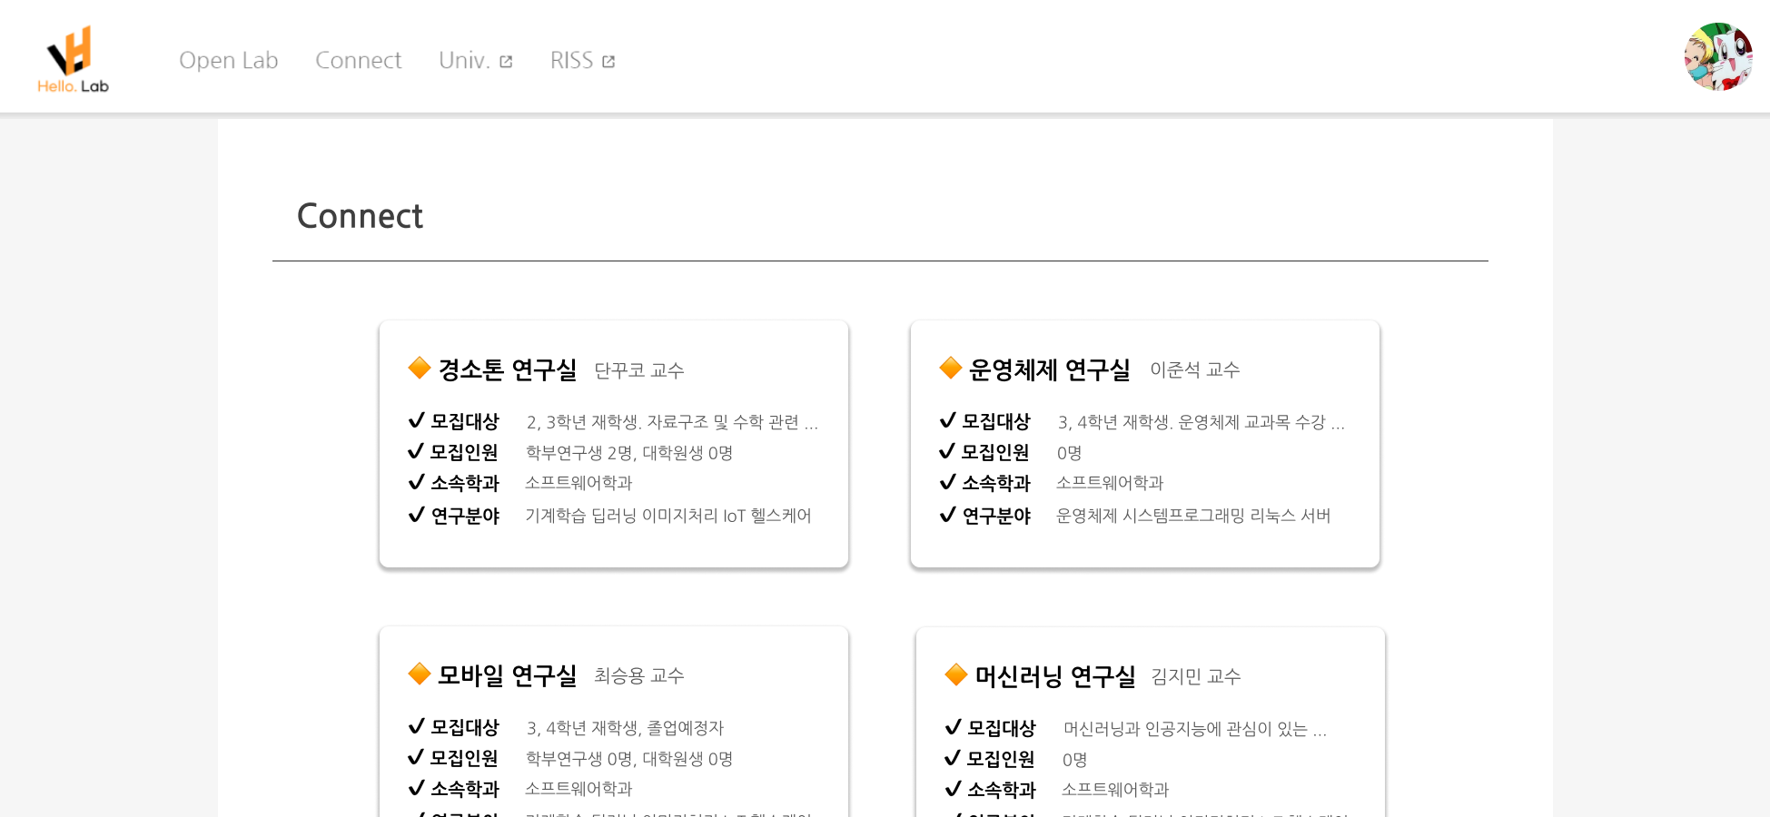
04. 핵심 기능
접근성
모집 중인 연구실을 탐색하고 지원

Slide 7
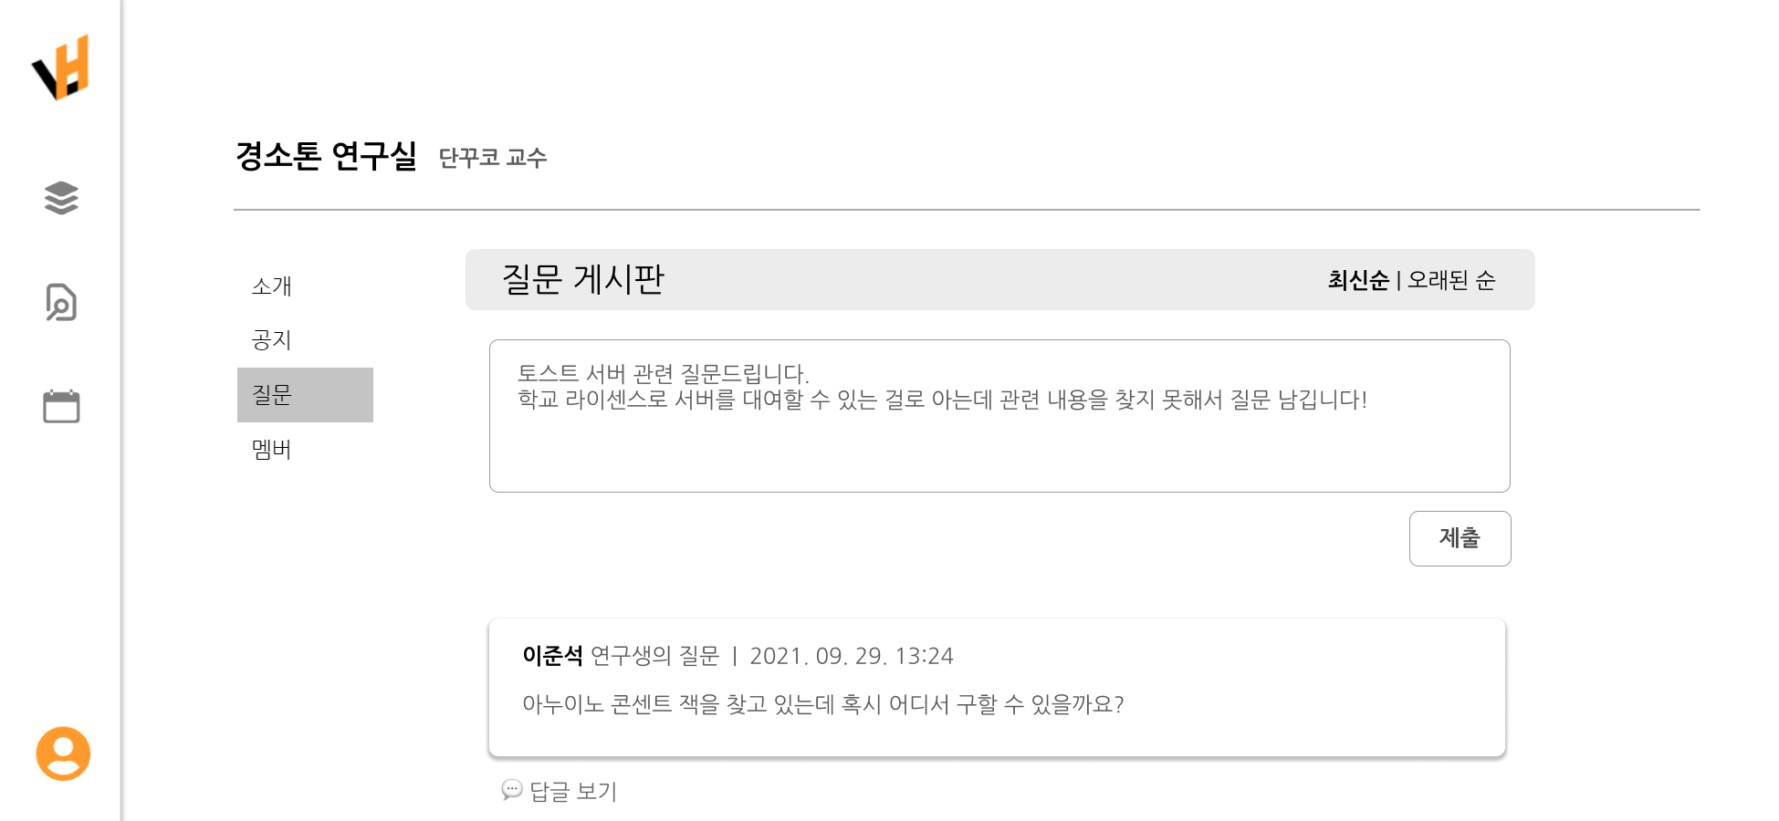
04. 핵심 기능
소통
자유로운 질문 게시판

Slide 8
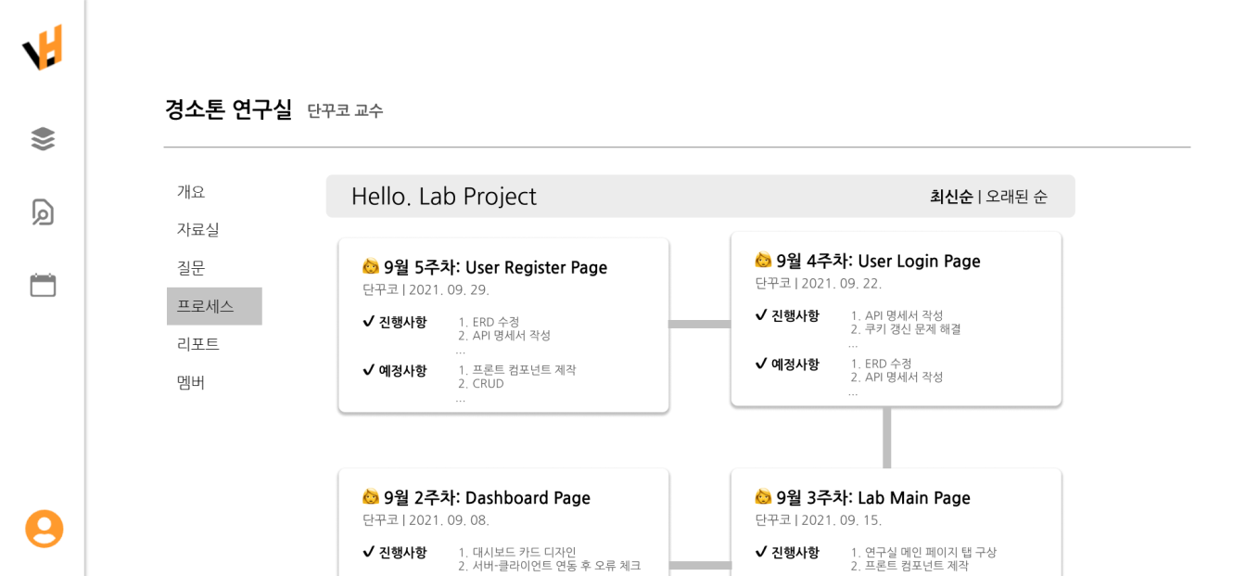
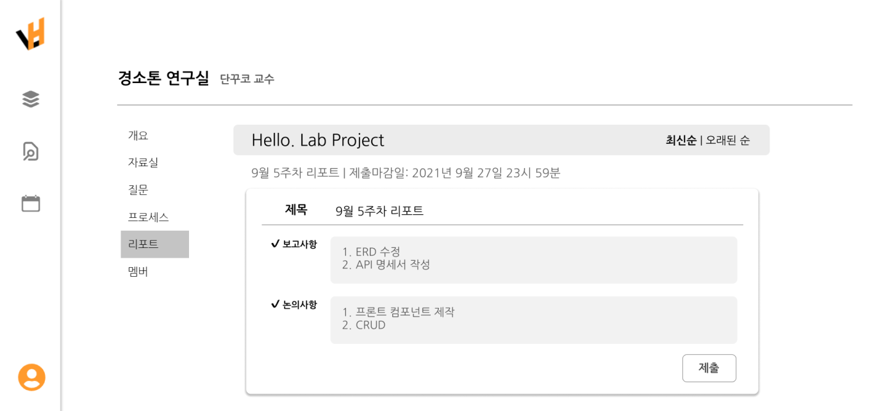
04. 핵심 기능
체계적 관리
프로세스
리포트

Slide 9
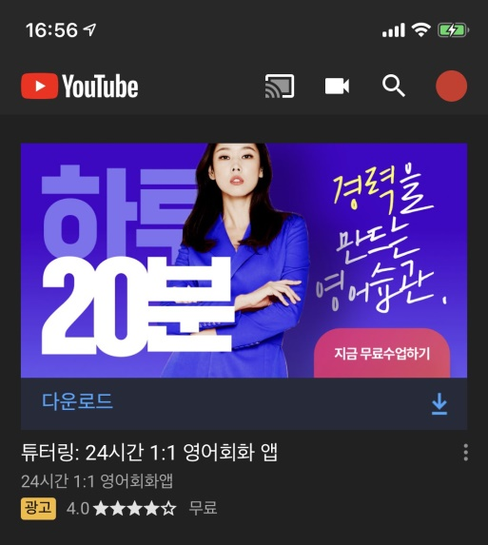


05. 비즈니스 모델
비즈니스모델
사용 수수료
배너 광고
중개 수수료

Slide 10
05. 비즈니스 모델
홍보 전략
주변 연구실에
사용 권유
서비스 안정화된 후
각종 커뮤니티에 홍보
초반 무료 진행

Slide 11
06. 결과 및 항후 계획
기대효과
정리된 연구실 모집 공고
진행하는 연구 일정 관리
지원율 증가
Hello.Lab
연구원들의 참여율 증가
개인 일정 관리 용이
과제 관리 용이

Slide 12


06. 결과 및 항후 계획
향후 목표

Slide 13



06. 결과 및 항후 계획
향후 목표
Contact
기업
연구실

Slide 14
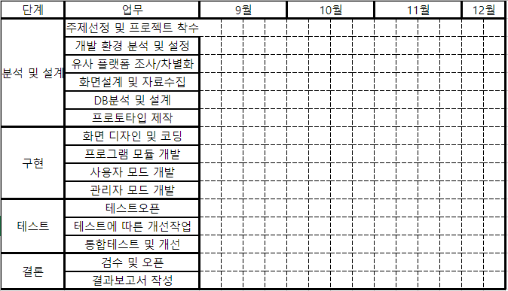
07. 진행상황 및 일정
마일스톤

Slide 15

Thank You

